Slide 1


Slide 2


Grupo 2
Nilton Cortes
Fernanda Barreto
Felipe Oliveira
Vitor Del’Duca
Lucas Mendonça

Slide 3
Ferramentas:
MySql Server
MySql Workbench
Power BI
Excel
LibreOffice
PowerPoint
Metodologias Ágeis

Slide 4
Metodologias Ágeis
Entrevista Product Owner
A empresa “Back End Now’’ foi contratada por uma empresa de combustíveis Biodegradáveis para a partir dos dados adquiridos entender qual equipe ou piloto seria mais vantajoso para patrocinar a fim de propagar sua marca com a maior visibilidade possível. A ideia da empresa de combustíveis é está próximo ao pódio, para que o telespectador e futuro cliente da marca perceba em primeiro contato visual a qualidade do produto. Para isso foi adquirido o banco de dados e formulado perguntas para que a empresa contratante tenha não apenas em tabelas as informações, mas também em perguntas que possam facilitar a escolha de que empresa, equipe ou piloto será mais viável.

Slide 5
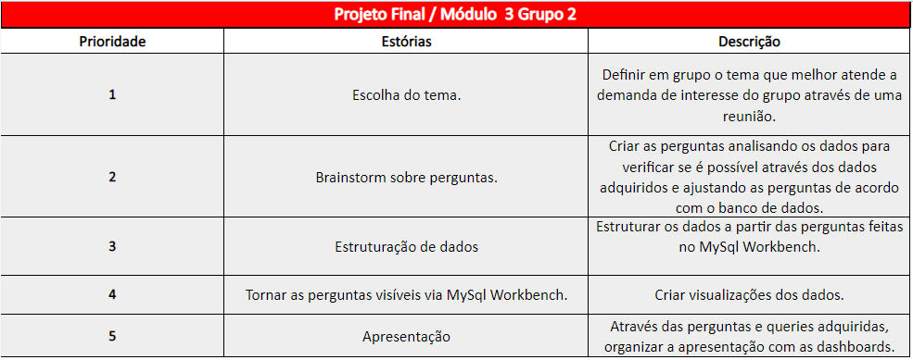
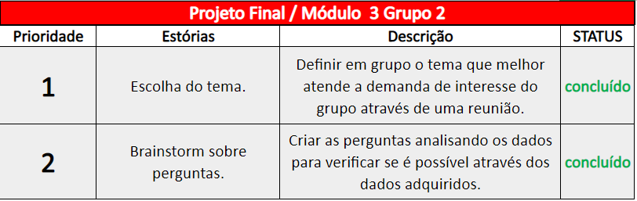
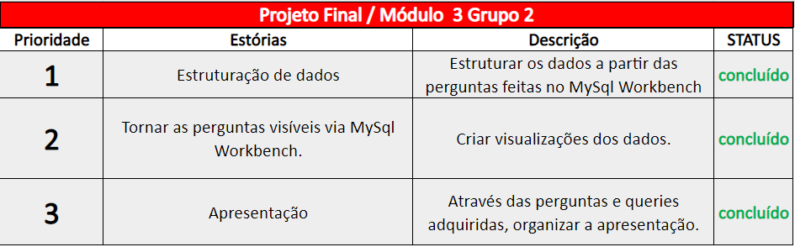

Slide 6
Consultas e Queries

Slide 7
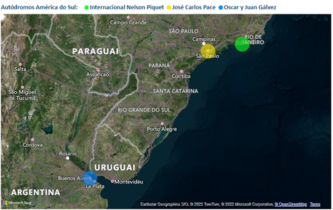
Circuitos da América do Sul
SELECT
name,
location,
country
FROM
mod3_formula1.circuits
WHERE
country in ('Brazil', 'Chile', 'Argentina', 'Uruguay', 'Colombia', 'Paraguay', 'Venezuela', 'Bolivia', 'Suriname', 'Guyane', 'Ecuador')

Slide 8
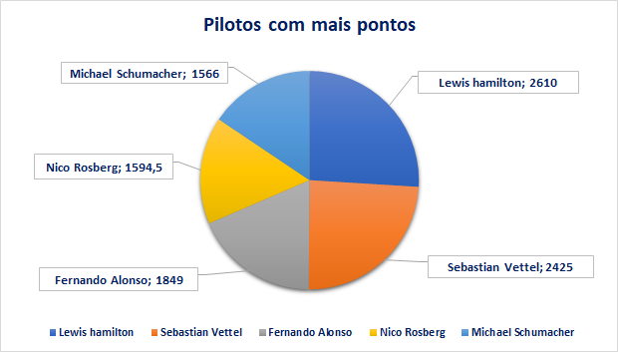
5 pilotos com mais pontos
SELECT
concat(forename, ' ', surname) as Piloto,
nationality,
sum(points) as TotalDePontos
FROM
mod3_formula1.results as r
INNER JOIN
mod3_formula1.drivers as d
ON
r.driverId = d.driverId
GROUP BY
r.driverId
ORDER BY
TotalDePontos desc
LIMIT
5;

Slide 9
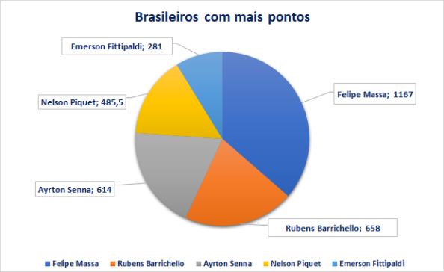
5 pilotos brasileiros com mais pontos
SELECT
concat(forename, ' ', surname) as Piloto,
nationality,
sum(points) as TotalDePontos
FROM
mod3_formula1.results as r
INNER JOIN
mod3_formula1.drivers as d
ON
r.driverId = d.driverId
GROUP BY
r.driverId
HAVING
nationality = 'Brazilian'
ORDER BY
TotalDePontos desc
LIMIT
5;

Slide 10
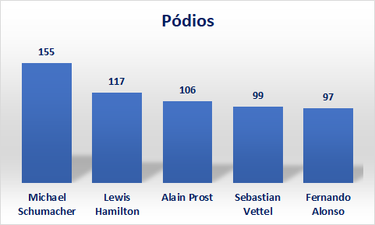
5 pilotos que mais subiram ao pódio
SELECT
r.driverId,
concat(forename,' ',surname) as Piloto,
nationality,
position,
count(*) as numero_podio
FROM
mod3_formula1.drivers as d
INNER JOIN
mod3_formula1.results as r
ON
d.driverId = r.driverId
WHERE
position in (1, 2, 3)
GROUP BY
driverId
ORDER BY
numero_podio DESC
LIMIT
5;

Slide 11
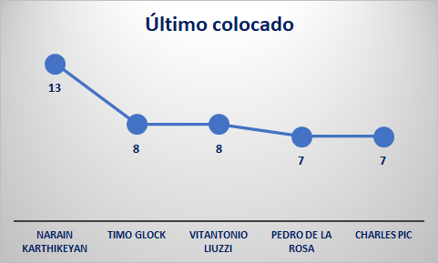
5 pilotos que mais chegaram em último lugar
SELECT
r.driverId,
concat(forename,' ',surname) as Piloto,
nationality,
count(*) as vezes_ultimos_lugares
FROM
mod3_formula1.drivers as d
INNER JOIN
mod3_formula1.results as r
ON
d.driverId = r.driverId
WHERE
position between 20 and 33
GROUP BY
driverId
ORDER BY
vezes_ultimos_lugares DESC
LIMIT
5;

Slide 12
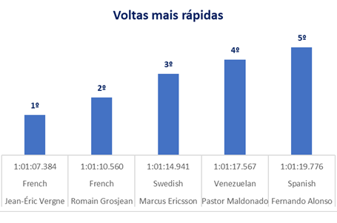
5 pilotos com voltas mais rápidas
SELECT
laptimes.driverId,
concat(forename, " ", surname),
nationality,
time,
milliseconds
FROM
mod3_formula1.laptimes
INNER JOIN
drivers
ON
drivers.driverId = laptimes.driverId
ORDER BY
time, milliseconds
LIMIT
5;

Slide 13
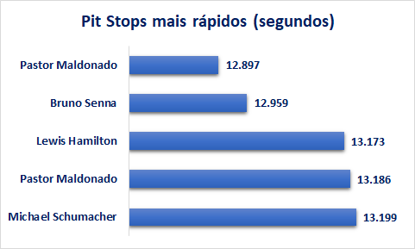
5 Pit-Stop mais rápidos

Slide 14
SELECT
Piloto,
duration,
name
FROM
mod3_formula1.races as r
INNER JOIN
(SELECT
raceId,
p.driverId,
concat(forename,' ',surname) as Piloto,
duration,
nationality
FROM
mod3_formula1.pitstops as p
LEFT JOIN
mod3_formula1.drivers as d
ON
p.driverId = d.driverId
ORDER BY
duration) as pd
ON
r.raceId = pd.raceId
ORDER BY
duration
LIMIT
5;

Slide 15
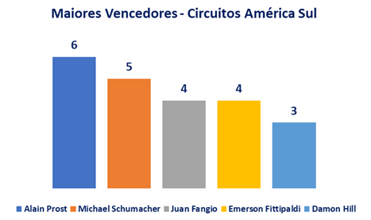
5 maiores vencedores - América do Sul

Slide 16
SELECT
concat(forename, ' ', surname) as Piloto, crc.driverId, count(*) as numero_Vitorias
FROM
mod3_formula1.drivers as d
RIGHT JOIN (SELECT r.raceId as race, r.driverId, cr.name as Local, cr.circuitId, cr.country, cr.raceId,raceName as Circuit, r.position
FROM
mod3_formula1.results as r
RIGHT JOIN
(SELECT
c.name, c.circuitId, c.country, r.raceId, r.name as raceName
FROM
mod3_formula1.circuits as c
RIGHT JOIN
mod3_formula1.races as r
ON
c.circuitId = r.circuitId) as cr
ON
r.raceid = cr.raceid
WHERE
country in ('Brazil', 'Argentina') and position = 1) as crc
ON
d.driverId = crc.driverId
GROUP BY
driverId
ORDER BY
numero_Vitorias desc
LIMIT 5;

Slide 17
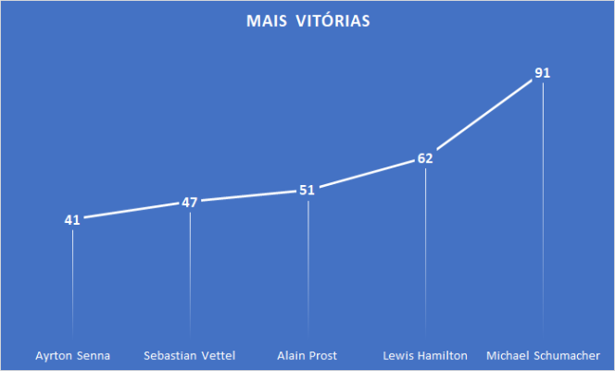
5 pilotos com maiores números de vitórias
SELECT
d.driverId,
concat(forename, ' ', surname) as Piloto,
position,
nationality,
raceId,
count(*) as n_vitorias,
FROM
mod3_formula1.drivers as d
INNER JOIN
mod3_formula1.results as r
ON
d.driverId = r.driverId
WHERE
position = 1
GROUP BY
driverId
LIMIT
5;

